Slide 1
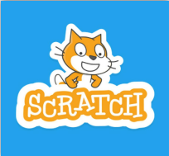
INFORMATIKA VA AXBOROT TEXNOLOGIYALARI
5-sinf
Mavzu: Sodda animatsiya dasturini yaratish

Slide 2
Sodda animatsiya
Animatsiya fransuzcha animation – jonlantirish so‘zidan olingan bo‘lib, Yevropada multiplikatsiya, ya’ni kino san’at turi tushunchasini anglatadi.
Hozirgi kunda esa, unga kompyuter yordamida yaratiladigan multiplikatsiya turi sifatida qaraladi.

Slide 3
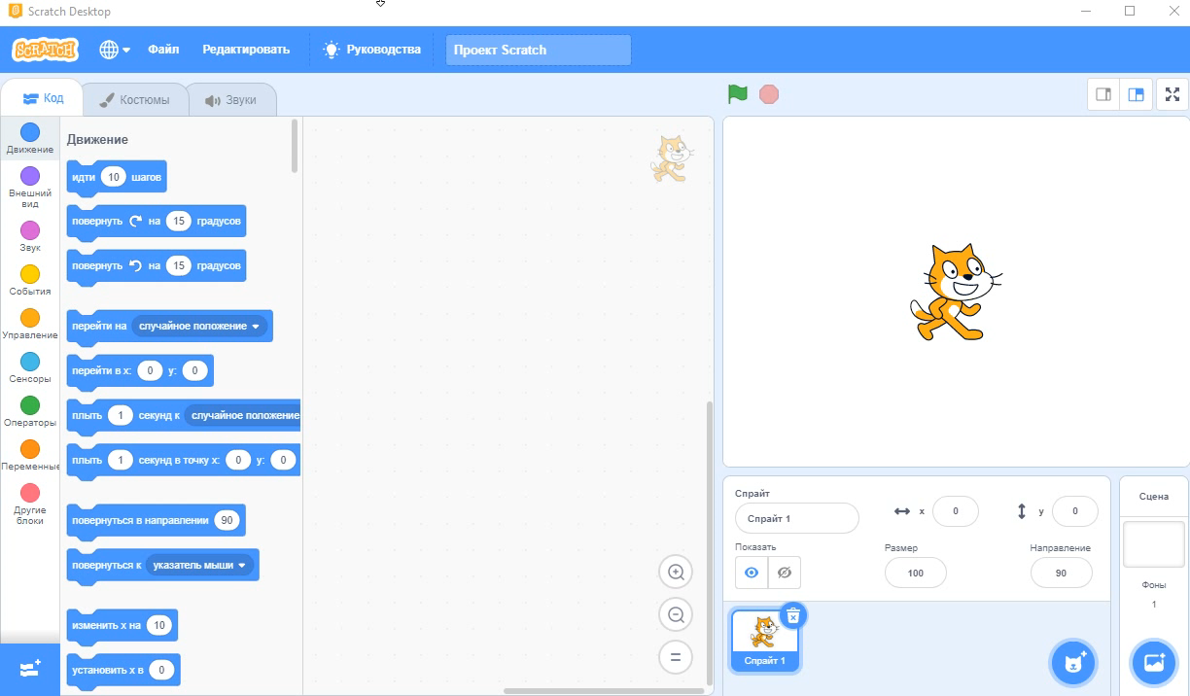

Slide 4
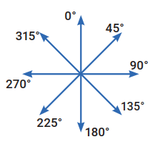
Harakatlanish va ovoz chiqarish bloklari bilan ishlash
Spraytlarni harakatlantirish oldinga, orqaga, yuqoriga va pastga buyruqlaridan boshqa Scratch dasturida burchaklarga burilish imkoni ham mavjud.
Blokda joylashgan oq doira ichidagi qiymatlarni o‘zgartirish mumkin va ular quyidagi yo‘nalishlarda bo‘ladi.

Slide 5
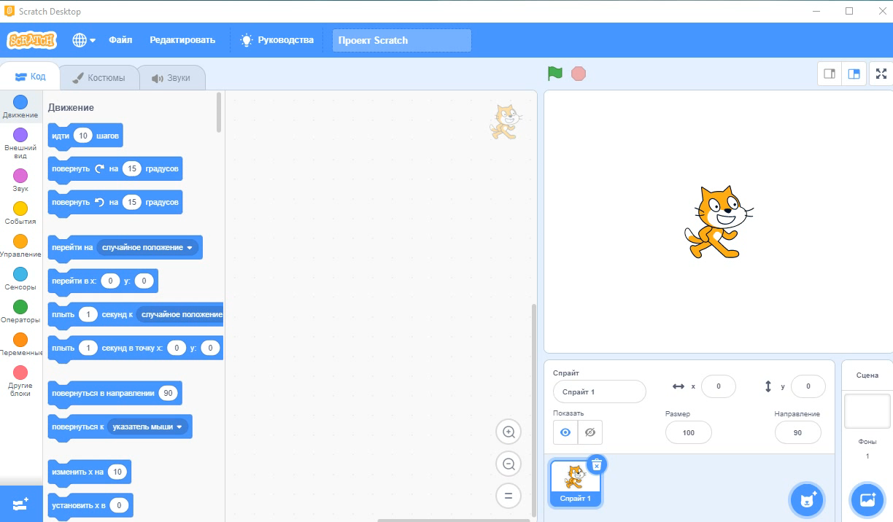
1-mashq

Slide 6
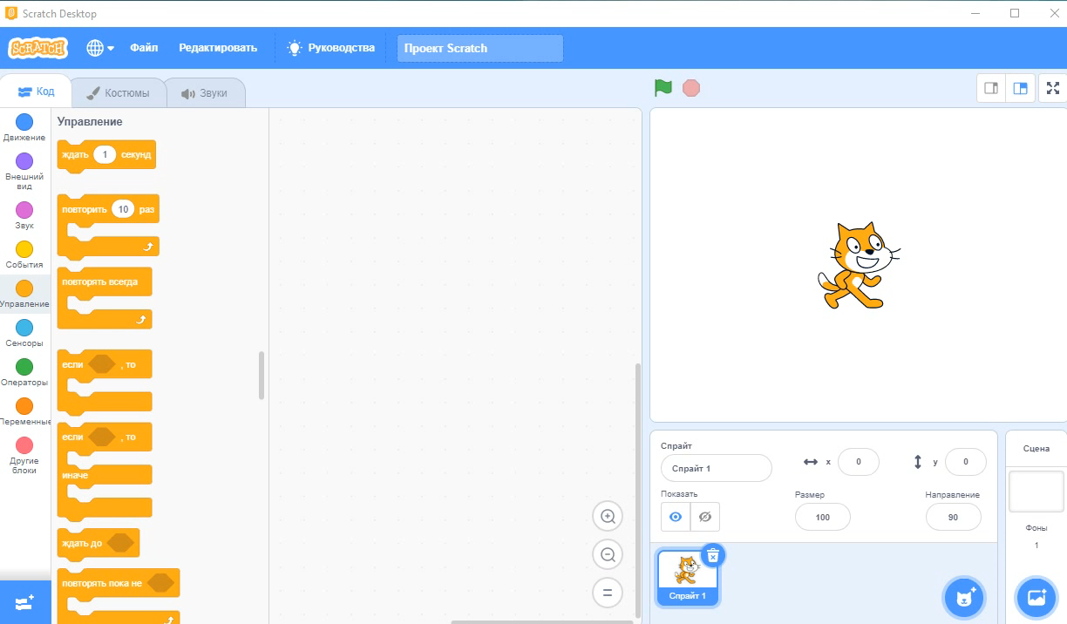
2-mashq

Slide 7
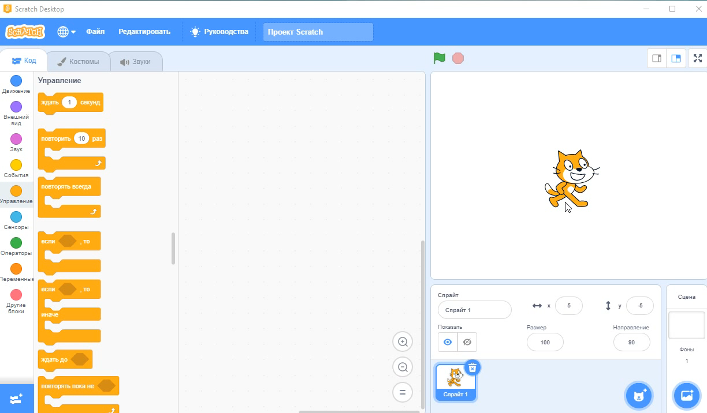
3-mashq

Slide 8
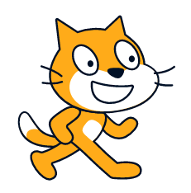

Mustaqil bajarish uchun topshiriqlar:
Animatsiya tushunchasi nimani anglatadi?
Animatsiya yaratish uchun qanday bloklardan foydalanamiz?
Blok ranglari nimani anglatadi?

